Slide 1
Κάτοψη τάξης από μαθητή νηπιαγωγείου
Σκέψεις για τη σημασία του χώρου στο νηπιαγωγείο

Slide 2
Αφήγηση μιας εμπειρίας
Πώς έλαβα υπόψη τον χώρο;
Τι σημασία έχει ο εσωτερικός και ο εξωτερικός χώρος;
Τι συνειδητοποίησα για την σημασία του;

Slide 3
Γιατί ο χώρος έχει σημασία;
Εικ.1 Μια τάξη ελληνικού νηπιαγωγείου

Slide 4
Ο χώρος ως πηγή άντλησης πληροφοριών της δουλειάς που γίνεται στην τάξη
Εικ. 2 Ατομική κατασκευή «χιονάνθρωποι»
Εικ. 3 Ατομική κατασκευή «αυγοθήκες»

Slide 5
Τι μηνύματα εκπέμπει;
Eικ.4
Ατομική κατασκευή «τσαρούχι»

Slide 6
Οι προσδοκίες μου…
Εικ. 5

Slide 7
Η πραγματικότητα

Slide 8
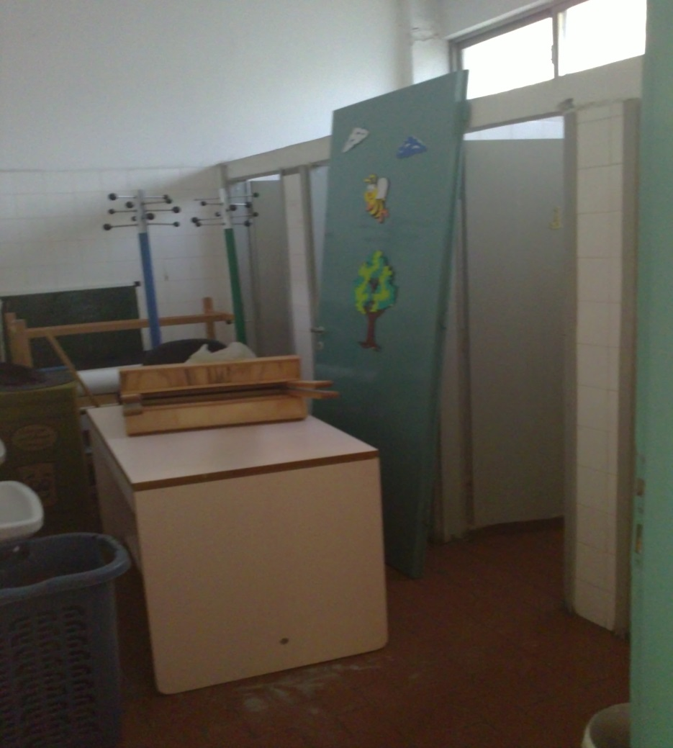
Η πραγματικότητα

Slide 9
Αλλαγές

Slide 10
Ξεκινώντας με τη διαμόρφωση του χώρου
Ο χώρος δεν περιορίζεται στις γεωμετρικές ή στις υλικές του διαστάσεις αλλά εμπεριέχει στοιχεία αλληλεπίδρασης, μεταξύ βιωμάτων (εμπειριών, σκέψεων, συναισθημάτων), ιδεών και πρακτικών και η καθημερινότητα στην τάξη έχει σημαντική επικοινωνιακή διάσταση για τους συμμετέχοντες.

Slide 11
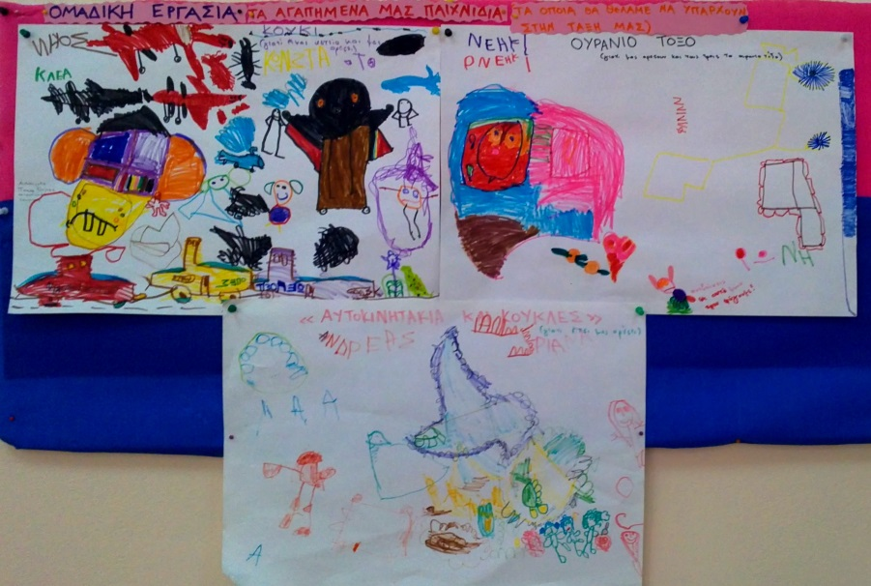
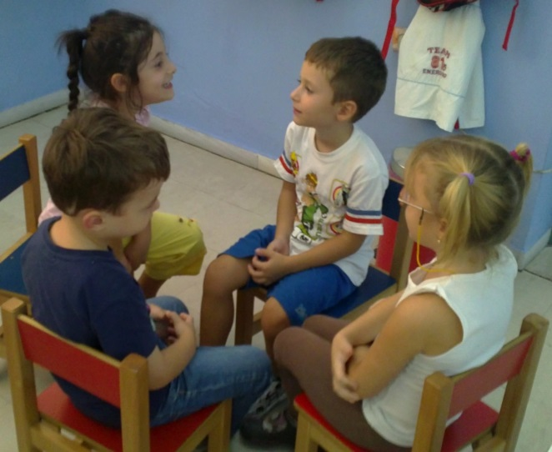
Τα παιδιά προτείνουν: Τα αγαπημένα παιχνίδια που θα ήθελαν να έχουμε στην τάξη

Slide 12
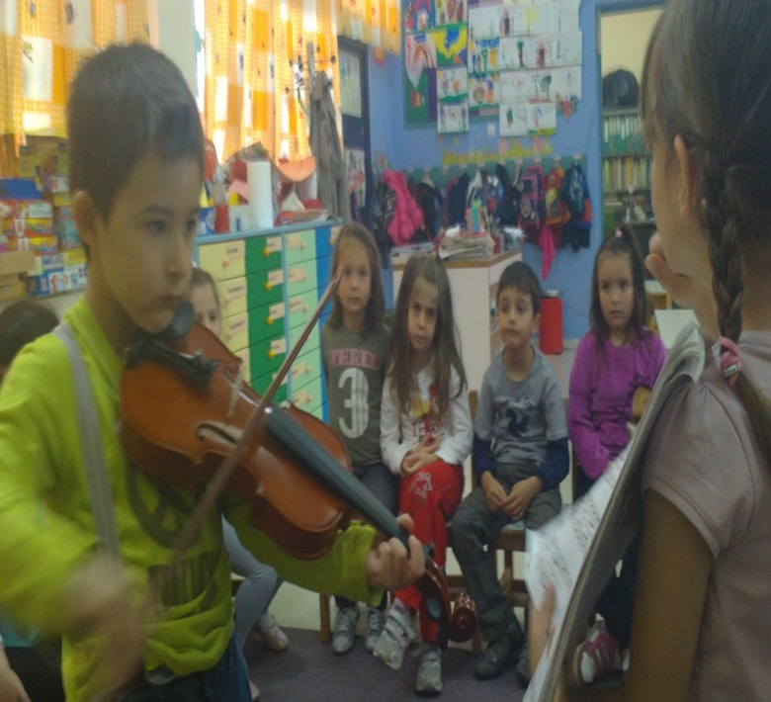
Οι πρακτικές στο χώρο
Δραστηριότητες με νόημα στις οποίες τα παιδιά είναι ενεργά

Slide 13
Οι πρακτικές στο χώρο
Ερεθίσματα που ενεργοποιούν το ενδιαφέρον

Slide 14
Οι πρακτικές στο χώρο
Συνεργασία
Κοινότητα

Slide 15
Χώροι των παιδιών: σχέσεις εντός και εκτός σχολείου
Ανάγκη για περαιτέρω διερεύνηση και κατανόηση των πλαισίων
Γεφύρωση της σχέσης των χώρων εντός και εκτός σχολείου: Αξιοποίηση των βιωμάτων των παιδιών στην κατεύθυνση της προσωπικής έκφρασης, της γνωριμίας με τους άλλους και της κατανόησης του κόσμου.
Συνεργασία σχολείων

Slide 16
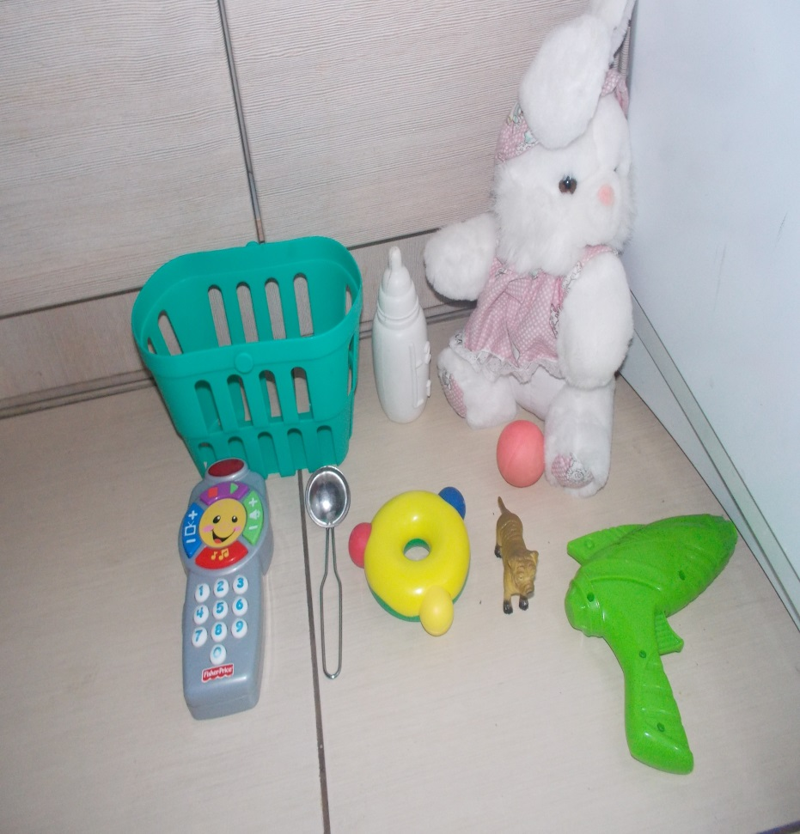
Χώροι των παιδιών: σχέσεις εντός και εντός σχολείου
Τα παιδιά φωτογραφίζουν την καθημερινότητα τους

Slide 17
Χώροι των παιδιών: σχέσεις εντός και εντός σχολείου

Slide 18
Χώροι των παιδιών: σχέσεις εντός και εντός σχολείου

Slide 19
Η καθημερινότητα των παιδιών ως βασικό αντικείμενο των δραστηριοτήτων στην τάξη Τα παιδιά, με αφορμή μια φωτογραφία που έβγαλε συμμαθητής τους, σε μικρή ομάδα συζητούν πως θα ήθελαν να είναι η πόλη τους.
Όμορφη πόλη
«Η πόλη μας θα θέλαμε να έχει δάσος με ζώα και την Κοκκινοσκουφίτσα (κάτω στο κέντρο) για να είναι παραμυθένια. Θα θέλαμε να έχει παιδική χαρά (κάτω αριστερά) για να διασκεδάζουμε και να παίζουμε. Θα θέλαμε να έχει φανάρια και να ανάβουν πράσινα για να περνάνε τα παιδιά το δρόμο. Θα θέλαμε να έχει πολλά ανθισμένα δέντρα και λουλούδια στην πλατεία και καθαρή φύση για να είναι όμορφα. Θα θέλαμε οι πολυκατοικίες να είναι χρωματιστές γιατί ένα μόνο χρώμα δεν είναι ωραίο. Θέλουμε τα παιδιά να μπορούν να παίζουν στην πλατεία μπάλα γιατί είναι γυμναστική και περνάμε ωραία. Φτιάξαμε γήπεδο ποδοσφαίρου γιατί θέλουμε να κάνουμε τουρνουά, να παίρνουμε το κύπελλο και να χαιρόμαστε».

Slide 20
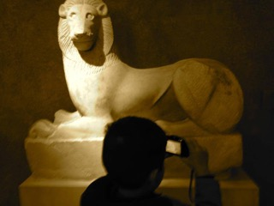
Η διαπλοκή των χώρων εντός και εκτός: Ερεθίσματα για την οικοδόμηση της γνώσης και την διεύρυνση των εμπειριών και των ενδιαφερόντων των παιδιών
Επίσκεψη και φωτογράφιση στο μουσείο
Παιχνίδι ανασκαφής στην αυλή του νηπιαγωγείου

Slide 21
Συσχέτιση των μουσειακών αντικειμένων με την καθημερινότητα των παιδιών μέσα από φωτογραφικά δίπτυχα

Slide 22
Συσχέτιση των μουσειακών αντικειμένων με την καθημερινότητα των παιδιών μέσα από φωτογραφικά δίπτυχα

Slide 23
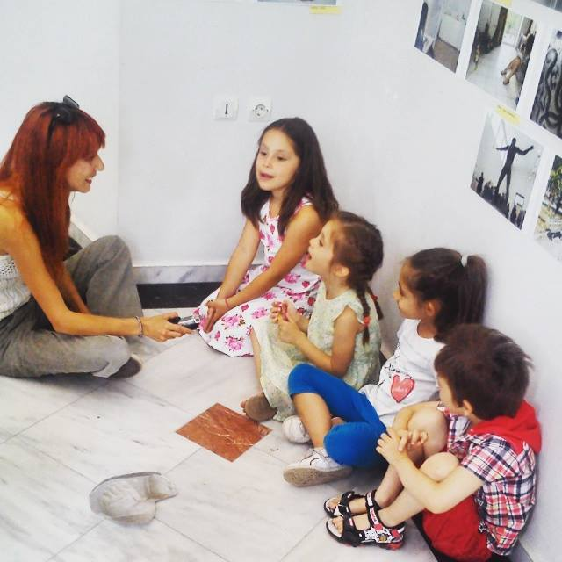
Εκθέσεις της δουλειάς και των έργων των παιδιών σε χώρους εκτός νηπιαγωγείου

Slide 24
Οργανωμένες δράσεις με τις οικογένειες σε χώρους της γειτονιάς

Slide 25
Αλλαγές στον χώρο και νέες προκλήσεις σε άλλα πλαίσια
Εικ.24 Τα παιδιά σε μικρή ομάδα αφού φωτογραφίσουν συγκεκριμένα σημεία του εξωτερικού χώρου του νηπιαγωγείου, συνθέτουν την εικόνα με κολάζ και συμπληρώνουν το κάδρο με ζωγραφική.
Εικ.23 Τα παιδιά παρατηρούν το νηπιαγωγείο τους και το ζωγραφίζουν

Slide 26
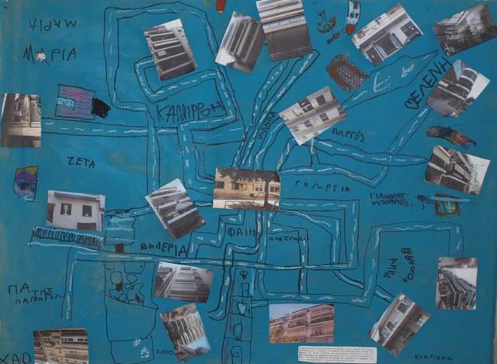
Ενδυνάμωση της φωνής των παιδιών
Τα παιδιά συζητούν με τη νηπιαγωγό σε σχέση με τις φωτογραφίες των κτιρίων που έβγαλαν στην γειτονιά
Ομαδική εργασία χαρτογράφησης της διαδρομής από το σπίτι στο σχολείο

Slide 27
Αλληλοδιαπλοκή χώρων και ενεργός ρόλος των παιδιών
Τα παιδιά παίζουν παιχνίδι αφής με τα οικοδομικά υλικά στο πλαίσιο ενός πρότζεκτ για την αρχιτεκτονική
Τα παιδιά παίρνουν συνέντευξη από κάτοικο σε πάρκο που επισκέφτηκαν στην γειτονιά τους προκειμένου να καταγράψουν στοιχεία για την γειτονιά και τους δημόσιους χώρους

Slide 28
Σκέψεις
Ο χώρος έχει σημαντική παιδαγωγική διάσταση η οποία επηρεάζεται από τον περιβάλλοντα χώρο, το κοινωνικό και θεσμικό πλαίσιο αλλά και τις παιδαγωγικές θεωρίες και πρακτικές.
Η παραπάνω σχέση είναι αμφίδρομη καθώς αλλαγές στον χώρο και στην οργάνωση του μπορεί να συμβάλει σε αλλαγές στην εκπαιδευτική διαδικασία.
Ο χώρος επικοινωνεί ποικίλα μη λεκτικά μηνύματα σε σχέση με την εκπαιδευτική διαδικασία, συμπεριλαμβανομένης της οικειότητας και των σχέσεων. Τα παραπάνω διαφέρουν ανάλογα με την παιδαγωγική προσέγγιση και είναι βασικά για την διαμόρφωση θετικού παιδαγωγικού κλίματος στην τάξη.
Αναγνώριση της σημασίας τα παιδιά να είναι συνδιαμορφωτές και να έχουν λόγο για τον χώρο ως συμμετέχοντες στην εκπαιδευτική διαδικασία.
Δεν υπάρχουν έτοιμες λύσεις. Ανατροφοδότηση παρατήρησης και παρέμβασης.

Slide 29
Εικόνες από το διαδίκτυο: Eικ. 1 https://www.offsite.com.cy/eidiseis/topika/eggrafesmeteggrafes-mathiton-se-nipiagogeia-kai-dimotika
Eικ. 2 https://blogs.sch.gr/5nipthiv/2011/01/16/%CE%B8%CE%AD%CE%BC%CE%B1-%CE%B5%CF%81%CE%B3%CE%B1%CF%83%CE%AF%CE%B1%CF%82-%CF%87%CE%B5%CE%B9%CE%BC%CF%8E%CE%BD%CE%B1%CF%82/#prettyPhoto[88]/4/
Εικ. 3 http://nip-atsik.les.sch.gr/mysite/?attachment_id=523
Eικ. 5 https://kriti24.gr/ip-pedias-i-allages-sta-oloimera-nipiagogia/

